Slide 1

Luku x
Luvun otsikko
Luku 3
Euroopan unioni laajenee

Slide 2
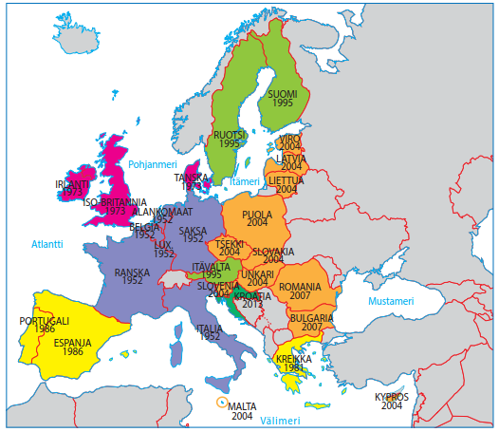
Euroopan integraation vaiheet

Slide 3
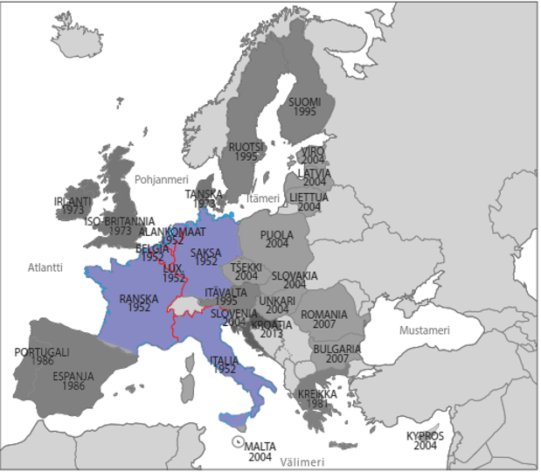
Vaihe 1
Saksa, Ranska, Italia, Belgia, Alankomaat ja Luxemburg liittyivät
Hiili- ja teräsyhteisön ja Euroopan yhteisön jäseniksi 1950-luvulla.

Slide 4
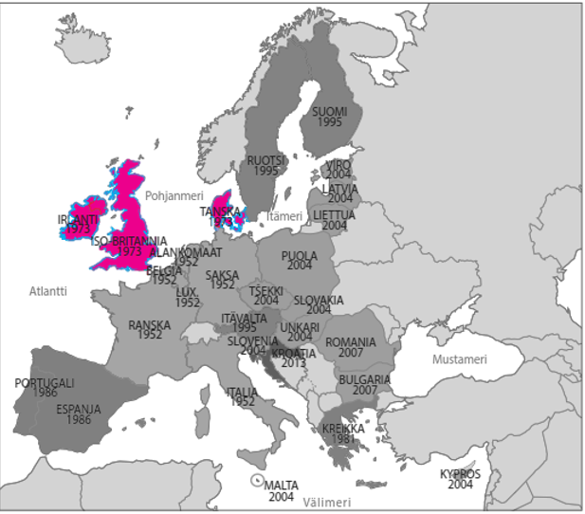
Vaihe 2 (pohjoinen laajeneminen)
Iso-Britannia, Irlanti ja Tanska liittyivät Euroopan yhteisön jäseniksi 1970-luvulla.

Slide 5
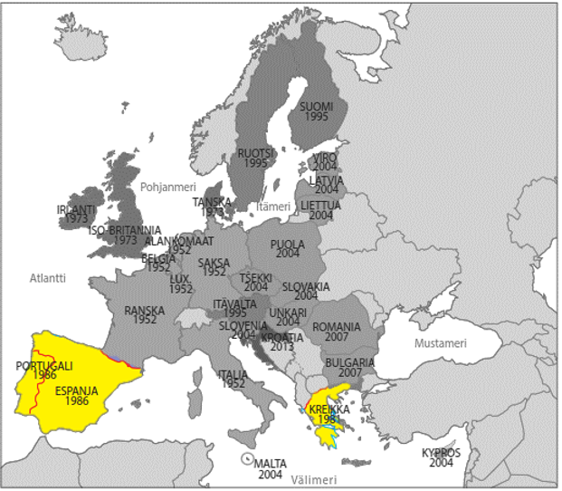
Vaihe 3 (eteläinen laajeneminen)
Kreikka, Espanja ja Portugali liittyivät Euroopan yhteisön jäseniksi 1980-luvulla.

Slide 6
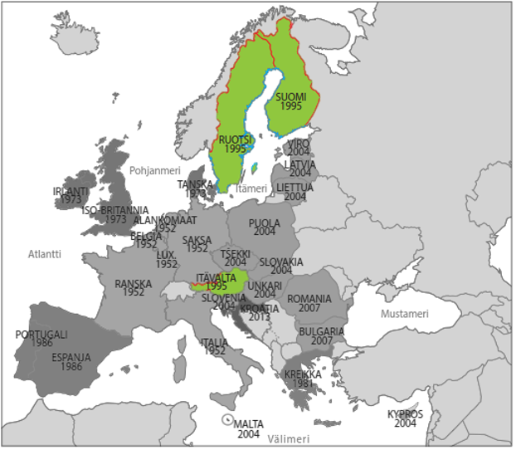
Vaihe 4 (EFTA-laajeneminen)
Suomi, Ruotsi ja Itävalta liittyivät Euroopan unionin jäseniksi 1990-luvulla.

Slide 7
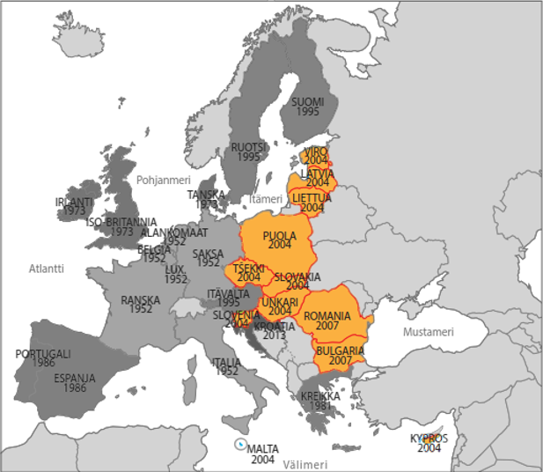
Vaihe 5 (itälaajeneminen)
Viro, Latvia, Liettua, Puola, Tšekki, Slovakia, Slovenia, Unkari, Romania, Bulgaria, Kypros ja Malta liittyivät Euroopan unionin jäseniksi 2000-luvulla.

Slide 8
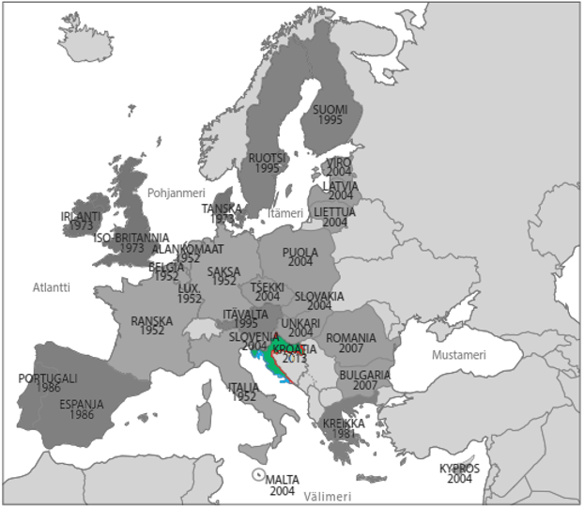
Vaihe 6
Kroatia liittyi Euroopan unionin jäseneksi 2010-luvulla.

